Slide 1
面向对象方法学
易国洪

Slide 2
第5章 类型系统
学习目的：
理解类型系统的含义
理解多态性
理解隐式和显示类型转换
了解Java 模板提供的一般特性

Slide 3
5.1 引言
类型系统是一个简单的概念：它是一组禁止误用值（原型和对象）的规则。
类型系统的一个简单例子是声名变量总是包含特定类型的值：
      int i；
      Employee fred
误用值的原因：
  不理解值得用法
  拼错了值得名称
  类型系统优点：确保提供代码的某些说明，提高运行时系统的性能

Slide 4
5.2 动态和静态类型系统
类型系统可以是静态的，也可以是动态的。类型系统的这两个变体可以确保程序员不会误用值：
静态类型系统禁止编译期间的误用，动态类型系统检查是否出现误用，并禁止它。

Slide 5
5.3 多态性
多态性（Polymorphism）
多态（Polymorphic）
在纯面向对象的语言中，所有的非原型变量都是多态的，所有的消息都是多态的。
Polymorphic variable
Polymorphic message

Slide 6
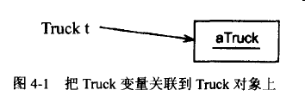
多态变量
Java 声名表示，t总是指向Truck类型的对象：
Truck t;
因此可以这样赋值 t = new Truck();
一般这样做：Truck t = new Truck();

Slide 7
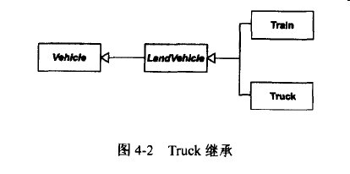

多态变量
考虑下图的类层次结构，它说明，Truck是一种陆上交通工具(Landvehicle),根据这个层次结构，就可以把Truck当作Landvehicle来对待。
所以: Landvehicle lv = new Truck(); 也是有效的

Slide 8
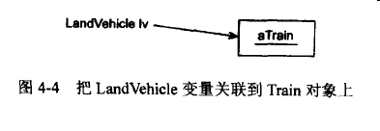
多态变量
这有点令人困惑，但考虑一下：刚才告诉编译器，把 lv 用作LandVehicle,就能给它发送LandVehicle消息，而所有的LandVehicle消息都发给Truck，所以一切正常。
既然 lv 可以指向Truck 那么 lv同样可以指向Train

Slide 9
多态变量
前面 lv 指向Truck ，后面又指向Train，所以lv必须使一个多态变量。
这是很直观的 lv是LandVehicle，所以指向LandVehicle的任意类型。
变量的多态性是由继承控制的。
lv = new Orange();
多态允许把变量关联到子类对象上，但不能反向
lv = new Vehicle();

Slide 10
多态消息
在纯面向对象的语言中，任何消息都可以关联多个方法 。这是因为方法在多个类中是独立的，或者方法由子类重新定义。重新定义的方法一般有类似的算法，但独立定义的方法通常有完全不同的算法。

Slide 11
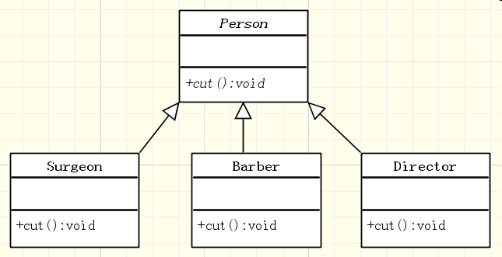
多态消息

Slide 12
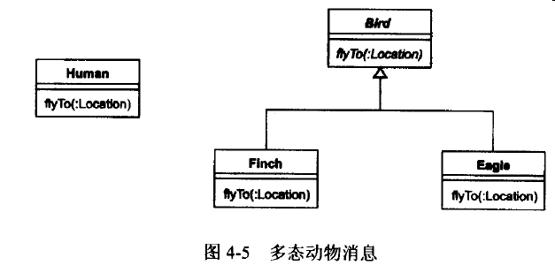
多态消息

Slide 13
多态消息
多态消息与继承相关，其关联方式与多态变量相同。
例如：下面的代码段中，运行时系统会在Finch上执行flyto方法，而不在Bird上执行(原因是什么？)
  Bird b ;
  b = new Finch();
  b.flyto(someLocation);
  b = new Eagle();
  b.flyto(someLocation);

Slide 14
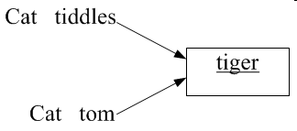
多态消息
多态变量只是一个占位符，在这个占位符中要填充变量指向的对象。
下面代码中有一个Cat ，但有两个指向它的引用
Cat tiddles，tom；
tiddles = new Cat(“tiger”);
tom = tiddles ;

Slide 15
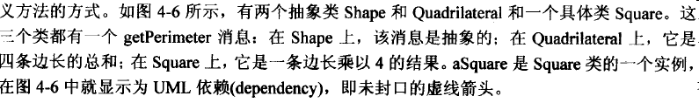
5.4 动态绑定
动态绑定表示，在运行期间把消息关联到方法上。这是面向对象语言处理多态变量和重定义的方式。

Slide 16
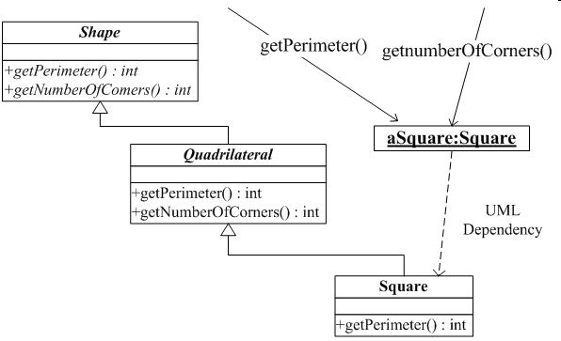
5.4 动态绑定

Slide 17
5.4 动态绑定
在下面的代码段中，运行时系统如何获知在发送getPerimeter()消息时，执行三个方法中的纳一个呢？
  Shape aSquare = new Square();
  int i = aSquare.getPerimeter();
从概念上看，接收消息的对象aSquare知道它自己的类，所以就到类中查找方法；而类Square定义了getPerimeter()方法，于是执行这个方法。

Slide 18
5.4 动态绑定
上图还显示了一个getNumberOfCorners()消息,该消息在Shape上是抽象的，在Quadrilateral上是具体的。在下面的代码段中，Square再次到它的类中查找getNumberOfCorners()方法：
Shape aSquare = new Square();
int j = aSquare.getNumberOfCorners();
这次没有匹配的方法，所以继续在Quadrilateral超类中搜索。在Quadrilateral中有一个匹配的方法，因此就执行这个方法。
这个动态绑定的算法看起来有点慢。

Slide 19
5.4 动态绑定
有了静态类型，就可以确保动态绑定会在超类链中找到具体方法（因为每个变量的类型都必须声明，而且不能创建抽象对象）
有了动态类型系统，就可能遇到抽象方法，或者到达类层次结构的最顶层，此时会出现运行时错误信息。
对于多重继承，动态绑定较复杂，但仍是可行的。

Slide 20
5.5 多态性规则
设计规则：总是使用尽可能高的抽象级别来编程
也就是说，总是把字段、本地变量、方法、参数的类型声明放在继承层次结构最高的类中，在让多态性完成其它工作。
制定这个规则的原因是，所使用的抽象级别越高，代码的可重用性就越大。
类层次结构的设计人员还有一个责任：他们应确保，只要可能，每个类的类型就隐藏在应用于所有相关类的一般消息中。例如在屏幕上绘制Square与Triangle完全不同，我们不应把这些区别展示给客户程序员，而应设计一个或一组放在Shape上的消息。

Slide 21
5.6 类型转换
在静态类型的语言中，当从一个上下文给另一个上下文传送值是，需要确保二者兼容，甚至在确保新上下文与旧上下文兼容时，仍需要把二者的值的类型转换为同一类型。

Slide 22
5.7 显示类型转换
作业，请同学们上网和其它方式找到Java或C#或c++的类型转换大全。

Slide 23
5.8 使用模板进行泛化
较难，感兴趣的同学可以看看，不作要求

